Slide 1
LOS NÚMEROS
THE NUMBERS

Slide 2
UNO

Slide 3
DOS

Slide 4
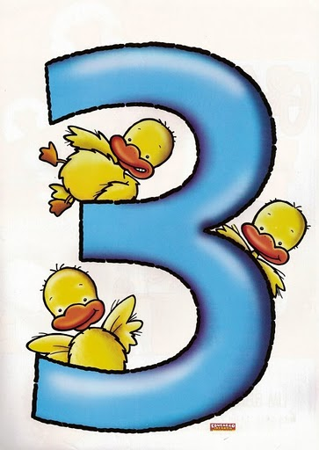
TRES

Slide 5
CUATRO

Slide 6
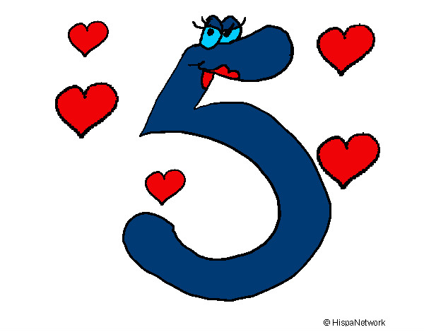
CINCO

Slide 7
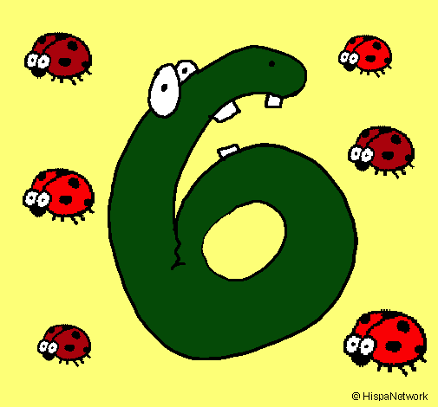
SEIS

Slide 8
SIETE

Slide 9
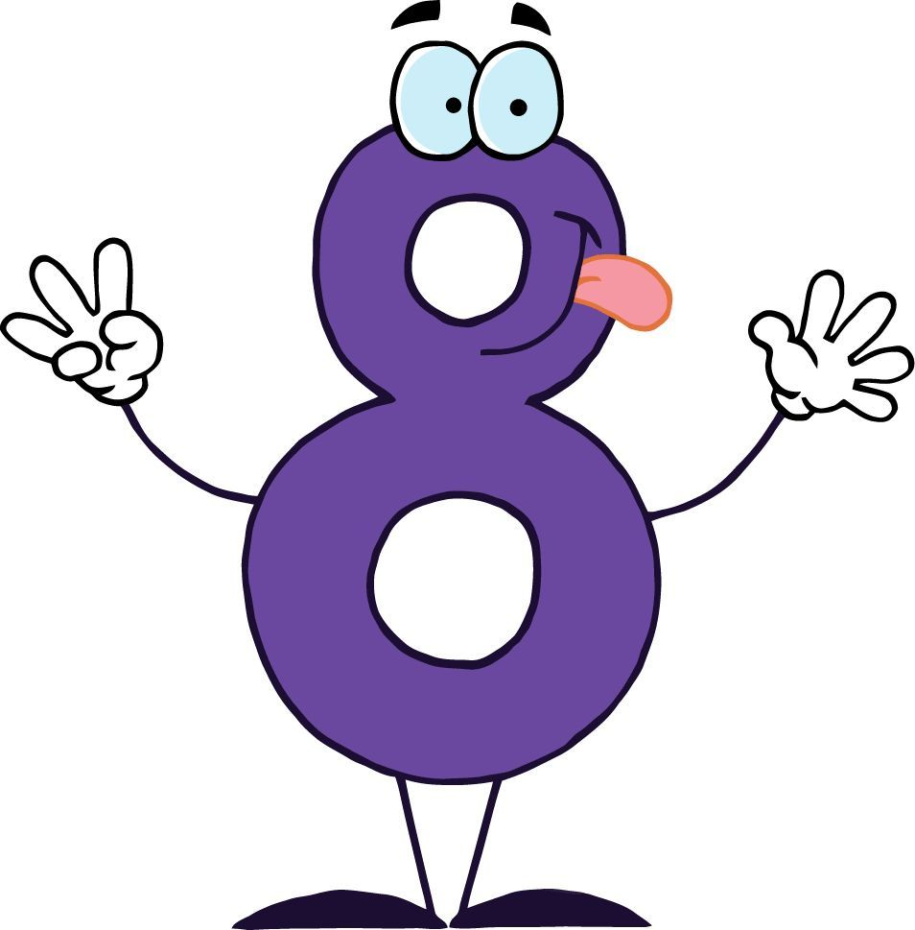
OCHO

Slide 10
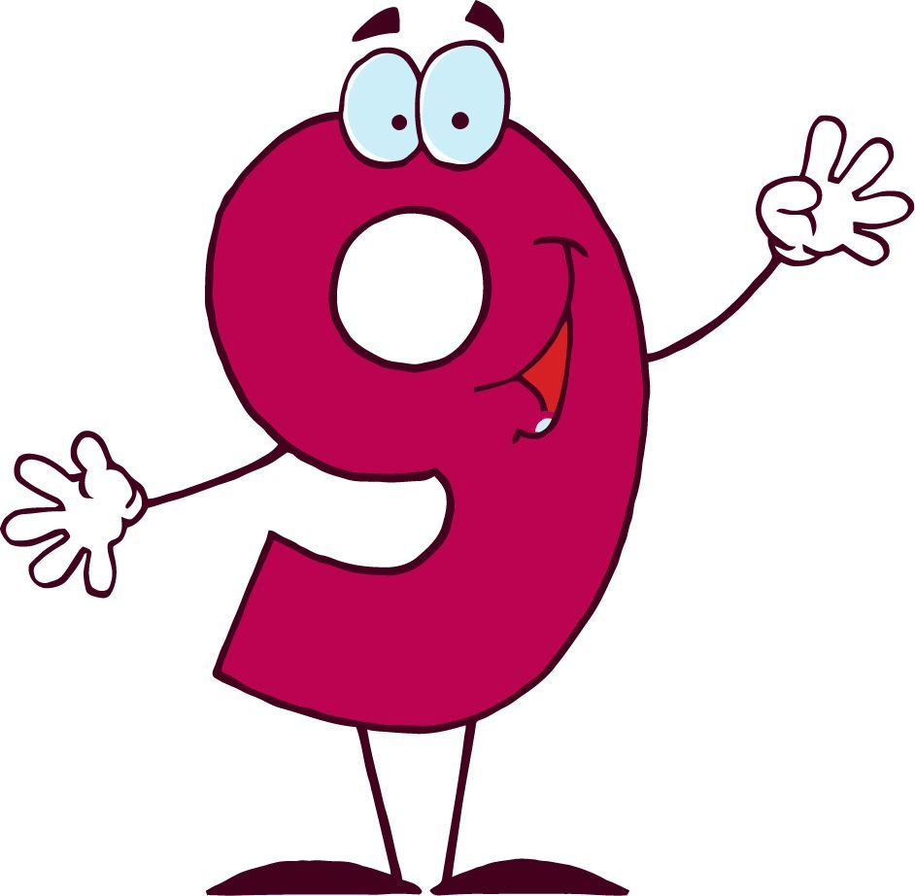
NUEVE

Slide 11
DIEZ

Slide 12
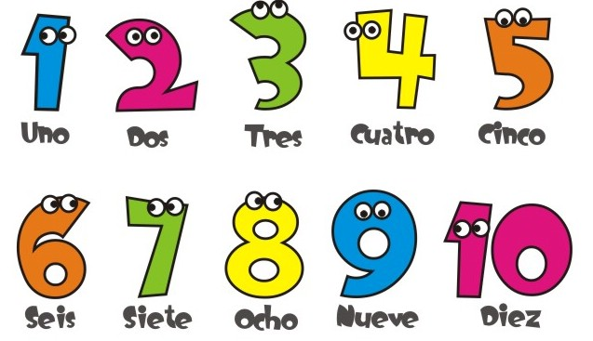

Slide 13
ONCE

Slide 14
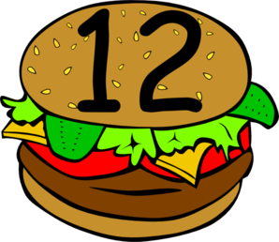
DOCE

Slide 15
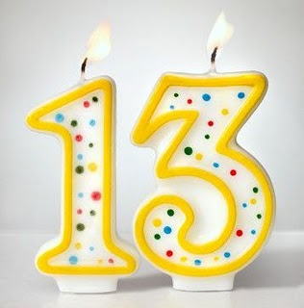
TRECE

Slide 16
CATORCE

Slide 17
QUINCE

Slide 18
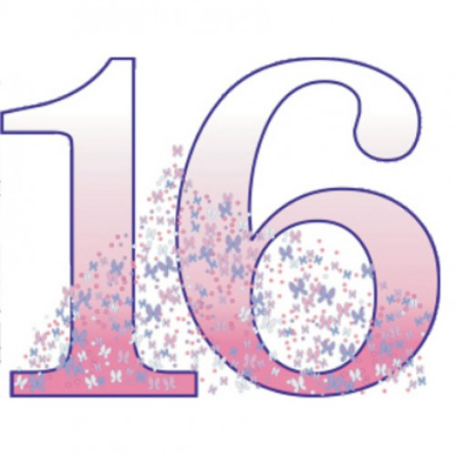
DIECISEIS

Slide 19
DIECISIETE

Slide 20
DIECIOCHO

Slide 21
DIECINUEVE

Slide 22
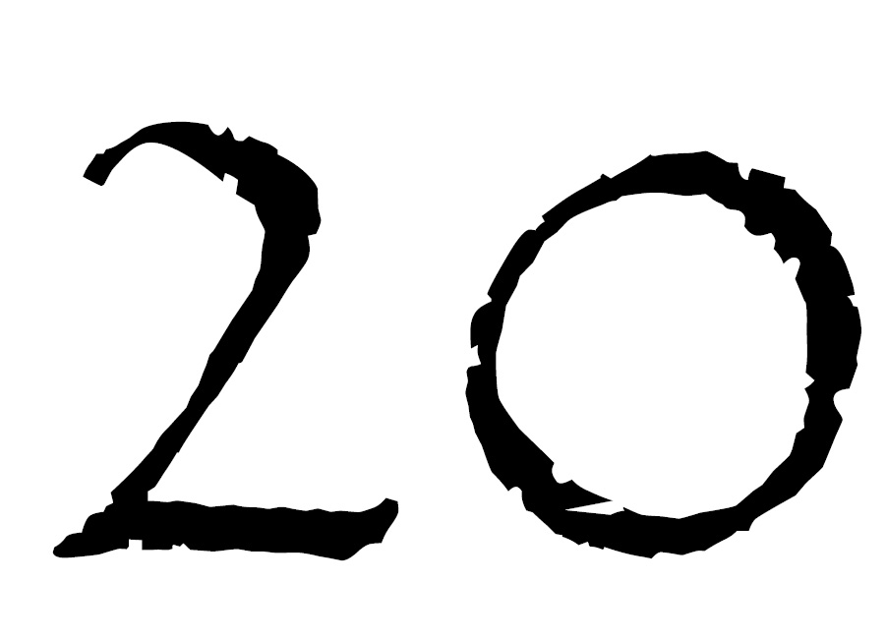
VEINTE

